Slide 1
MASTERCLASS 2012
Introduzione al Corso
Danilo Domenici
Laboratori Nazionali di Frascati INFN

Slide 2
Dove siamo?

Slide 3

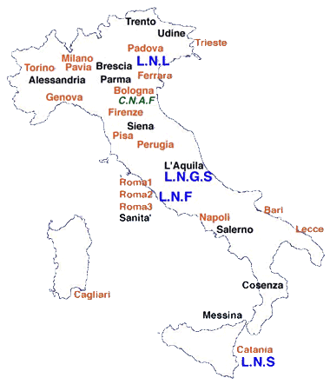
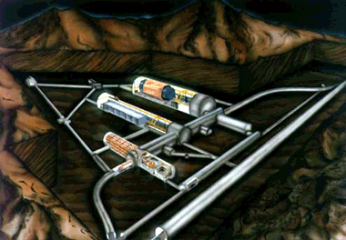
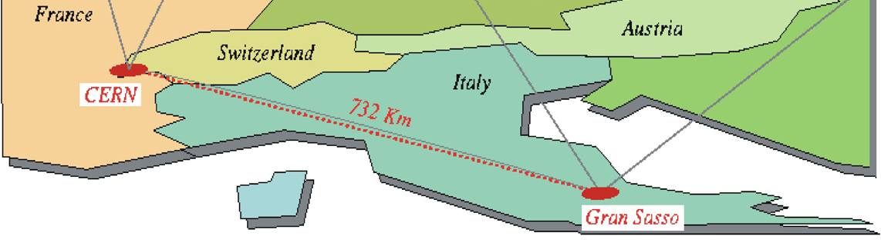
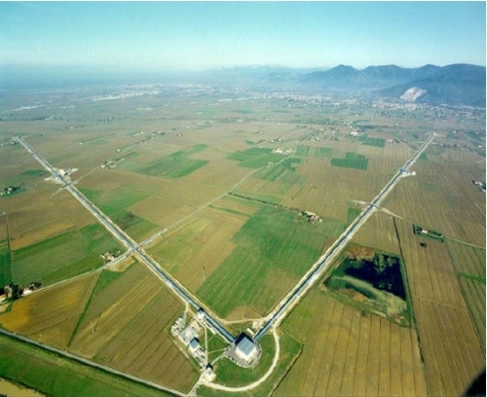
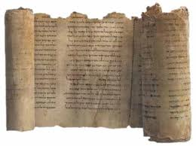
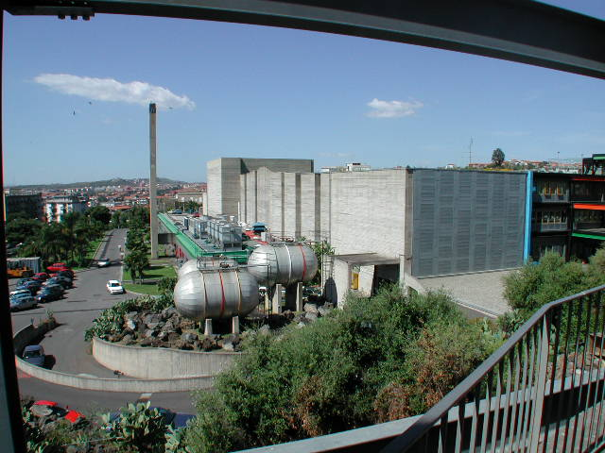
Istituto Nazionale di Fisica Nucleare
19 Sezioni Universitarie 11 Gruppi Collegati 4 Laboratori Nazionali

Slide 4
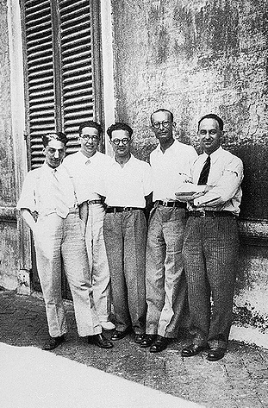
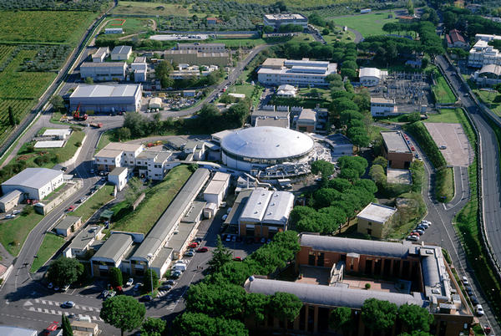
Istituto Nazionale di Fisica Nucleare
1957
Laboratori Nazionali di Frascati
Amaldi
Segrè
Rasetti
D’Agostino
Fermi
Fondati per costruire un sincrotrone per elettroni di 1.1 GeV di energia che, a quel tempo, rappresentava un record a livello mondiale. L’Elettrosincrotrone di Frascati fu il primo acceleratore ad alte energie costruito in Italia.
I Ragazzi di Via Panisperna, 1934

Slide 5
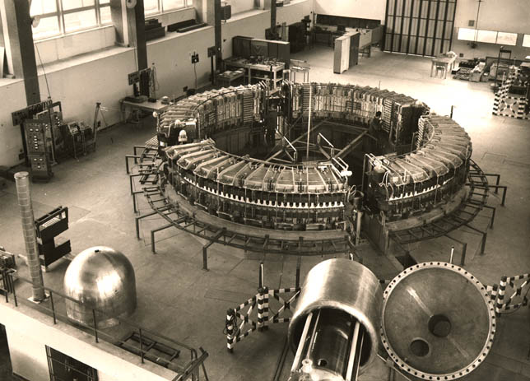
Il Sincrotrone di Frascati (1959-1975)

Slide 6
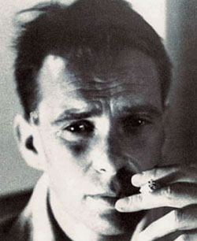
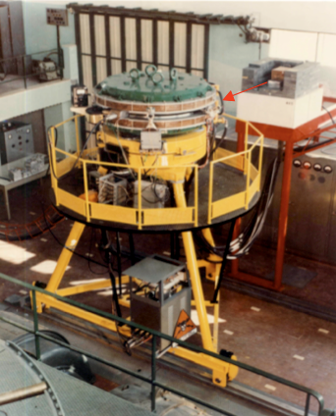
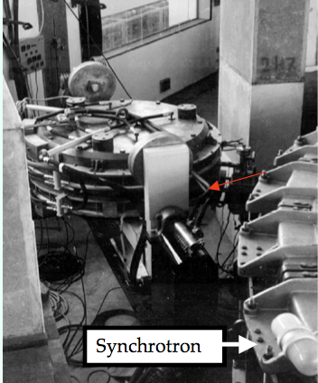
AdA - Anello di Accumulazione (1961-1965)
Bruno Touschek
Frascati
ADA è il primo collisore e⁺ e⁻ (materia-antimateria)

Slide 7
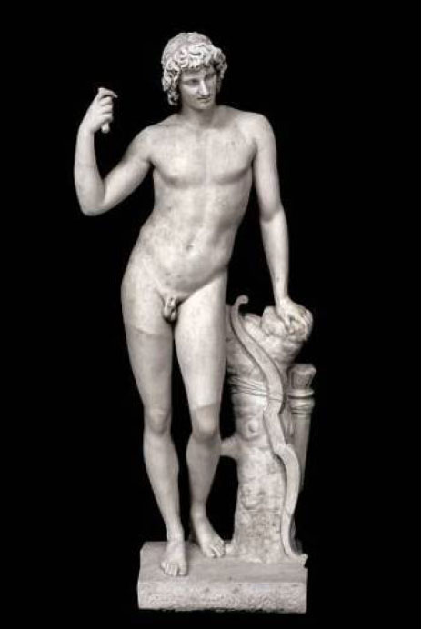
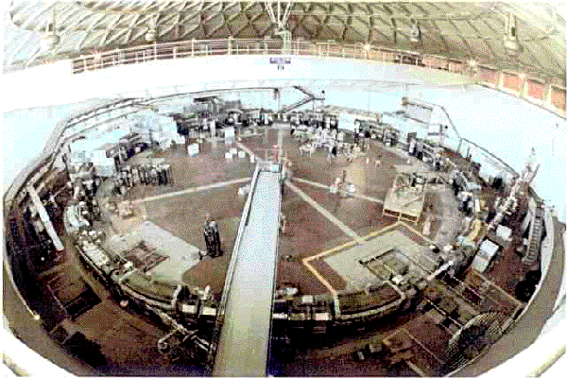
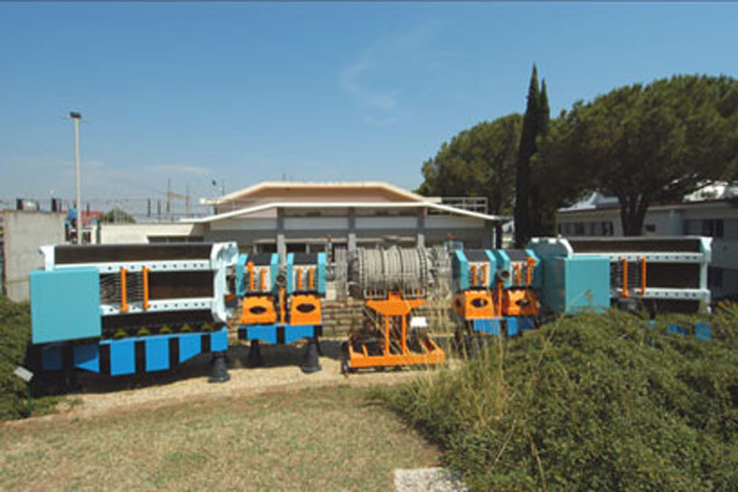
ADONE (1969 - 1978)
Energia 3 GeV

Slide 8
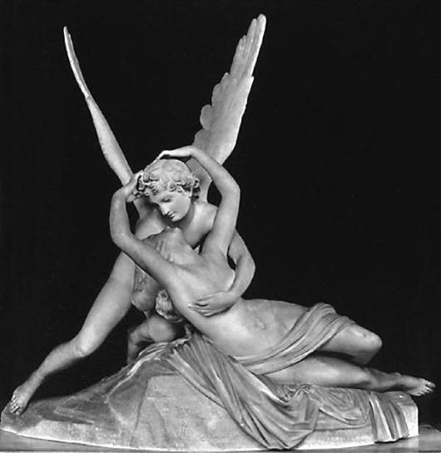
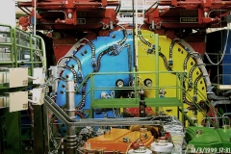
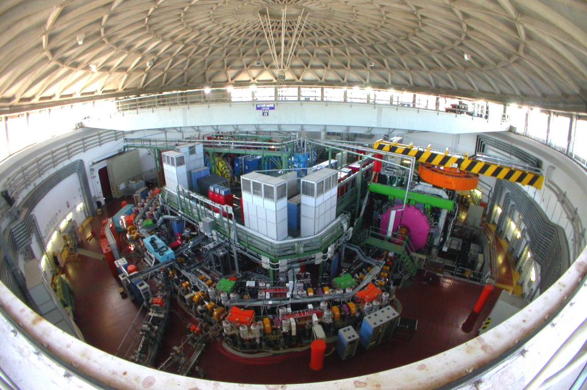
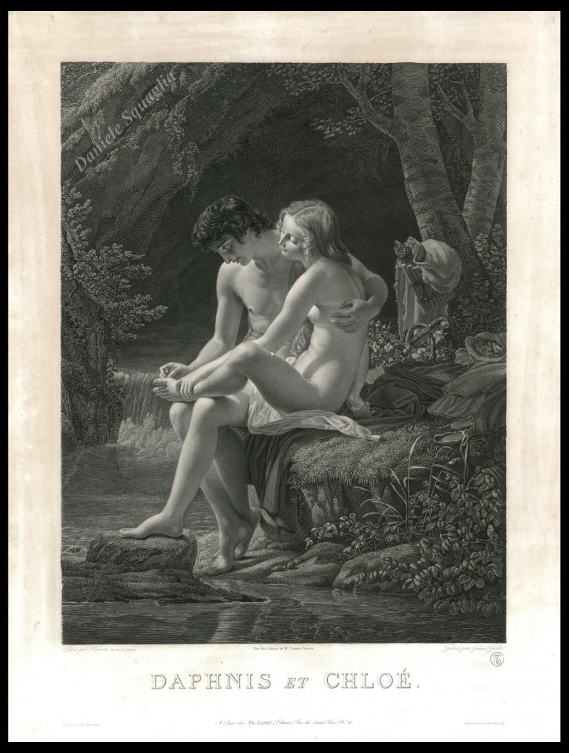
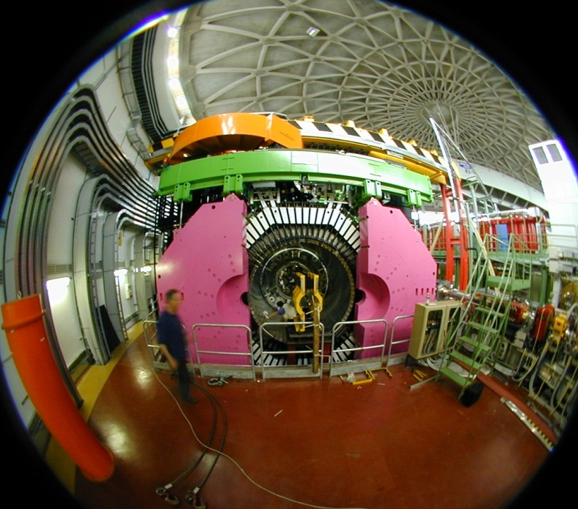
DAΦNE - Double Annular Phi Nice Experiment
KLOE – K Long Experiment
FINUDA

Slide 9
Perché siamo qui?

Slide 10
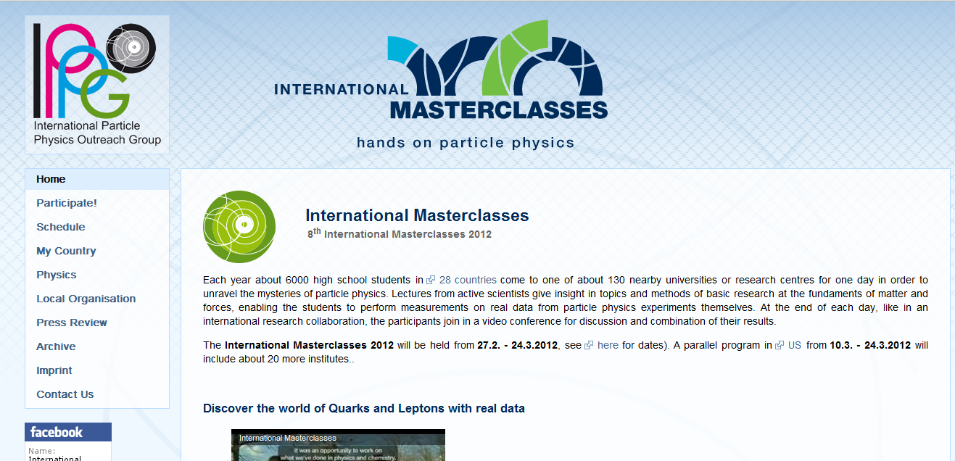
Masterclasses 2012
6000 studenti
28 paesi
130 università e istituti di ricerca

Slide 11
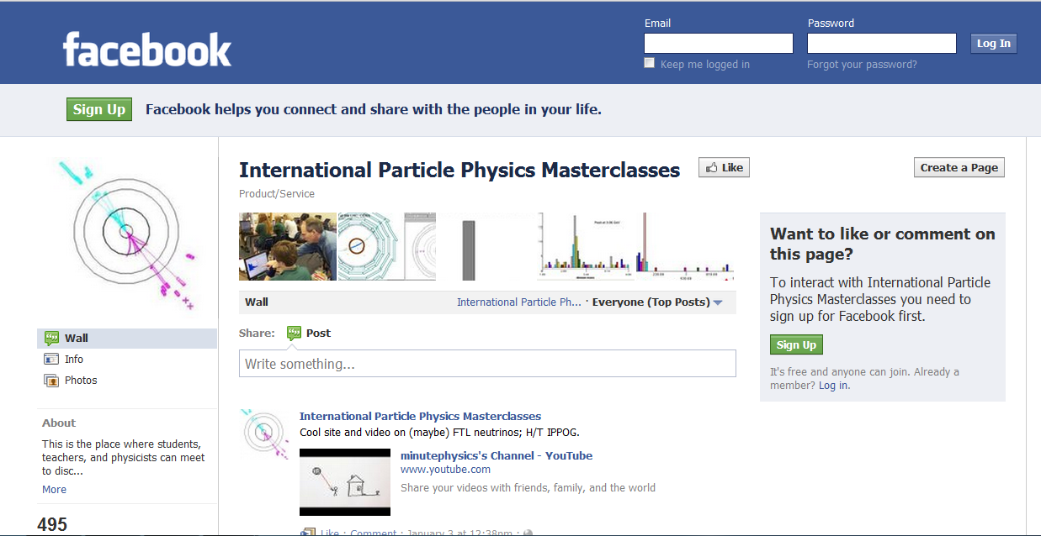
Masterclasses 2012

Slide 12
Istituti partecipanti
Lic. Sc. Farnesina, Roma
Lic. Sc. F. d’Assisi, Roma
Lic. Sc. A. Righi, Roma
Lic. Sc. G. Peano, Roma
Lic. Sc. E. Amaldi, Roma
Lic. Sc. Ling. Aristofane, Roma
Lic. Sc. Plinio Seniore, Roma
Lic. Sc. B. Touschek, Grottaferrata (RM)
Lic. Sc. A. Landi, Velletri (RM)
ITIS A. Vallauri, Velletri (RM)
Lic. Sc. V. Volterra, Ciampino (RM)
Ist. Villa Sora, Frascati (RM)
Lic. Sc. G. Marconi, Colleferro (RM)
ITIS S. Cannizzaro, Colleferro (RM)
IIS Borsellino e Falcone, Zagarolo (RM)
IIS Mancinelli e Falconi, Velletri (RM)
Lic. Sc. G. Peano, Monterotondo (RM)
Lic. Cl. D. Alighieri, Anagni (FR)
Lic. Scientifico G. Chelli, Grosseto
Lic. Sc. E. Amaldi, Alzano Lombardo (BG)
Lic. Cl. e Sc. XXV Aprile, Pontedera (PI)
Lic. Sc. L. Siciliani, Catanzaro
Lic. Sc. E. Fermi, Massa (MS)
Lic. Sc. Foresi, Portoferraio (LI)
ic. Sc. V. Bachelet (MI)
IIS G. Falcone, Asola (MN)

Slide 13
Cosa faremo?

Slide 14
Struttura del Corso
La fisica del Modello Standard e oltre Un excursus sulla moderna fisica delle particelle e sui suoi problemi ancora irrisolti (D. Babusci)
Gli Acceleratori di Particelle Cenni sulle macchine usate in fisica delle alte energie (M. Boscolo)
I Rivelatori di Particelle Come riusciamo a «vedere» le particelle elementari (D. Domenici)
Cenni di Statistica Le basi matematiche per analizzare i dati di un moderno esperimento (M. Dreucci)
Hands On Particle Phisics Analisi dati interattiva dell’esperimento Alice a LHC (P. Di Nezza)
Cosa ci dicono (per ora) le misure fatte a LHC Un seminario sul più grande acceleratore del mondo (P. Campana)

Slide 15
Orario delle Lezioni 1
Lunedì 30 gennaio - Aula Touschek
  09.00 - 10.15 Registrazione e benvenuto
  10.15 - 11.00 Introduzione al corso
  11.00 - 11.15 Intervallo
  11.15 - 12.15 Acceleratori di particelle
  12.15 - 13.15 Il modello standard
  13.30 - 14.40 Pausa pranzo
  14.45 - 15.45 Rivelatori di Particelle

Slide 16
Orario delle Lezioni 2
Martedì 31 gennaio - Aula Touschek
  09.45 - 11.00 Oltre il modello standard
  11.00 - 12.00 Acceleratori di particelle
  12.00 - 12.15 Intervallo
  12.15 - 13.15 Cenni di statistica
  13.30 - 14.40 Pausa pranzo
  14.45 - 15.45 Rivelatori di particelle

Slide 17
Orario delle Lezioni 3
Mercoledì 1° febbraio – Aula Master
  09.45 - 13.15 Lezione e Esercizi su Alice
  13.30 - 14.40 Pausa pranzo
  14.45 - 15.45 Visita ai LNF

Slide 18
Orario delle Lezioni 4
Giovedì 2 febbraio – Aula Touschek
  09.45 - 11.15 Visita in un laboratorio
  11.30 - 12.30 Seminario su LHC
  12.30 - 13.30 Foto e consegna attestati
  13.30 Pranzo e termine dei lavori

Slide 19
Buon Divertimento!

